Slide 1
Životný cyklus rastlín
Rast rastlín

Slide 2
Dĺžka života rastlín
• trvácne rastliny: žijú dlhšie
(stromy, byliny, kríky)
• jednoročné rastliny: žijú kratšie
(fazuľa, slnečnica)
• dvojročné rastliny: prvý rok tvoria
korene, plodia až na druhý rok
(zeler, kapusta, mrkva)

Slide 3
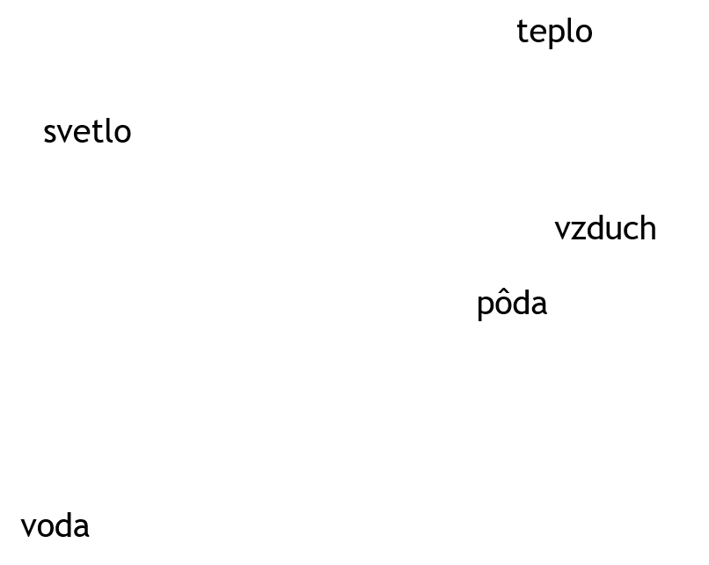
Čo potrebujú rastliny ku prežitiu?

Slide 4
Životný cyklus rastliny
Klíčenie zo semena
Rast
Kvitnutie
Opelenie
Tvorba semien
Starnutie
Odumretie

Slide 5
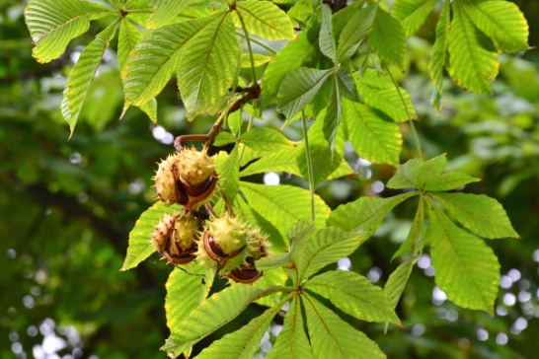
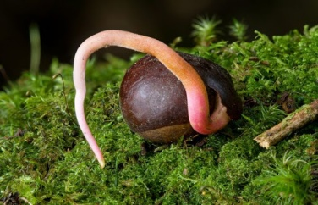
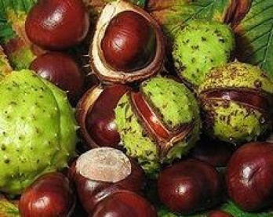
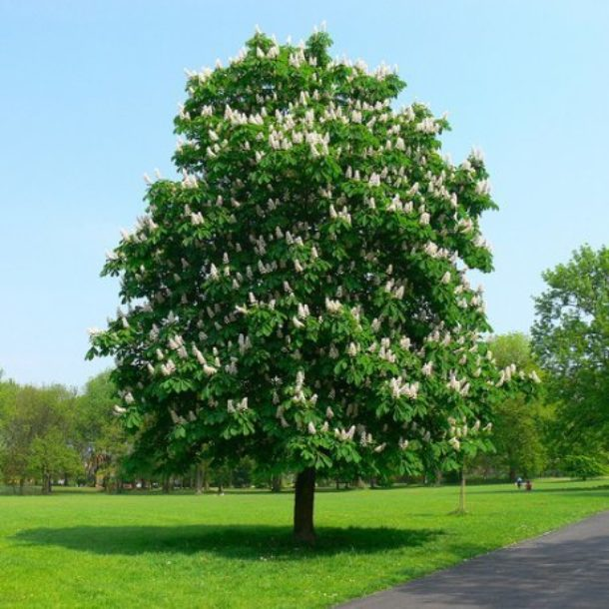
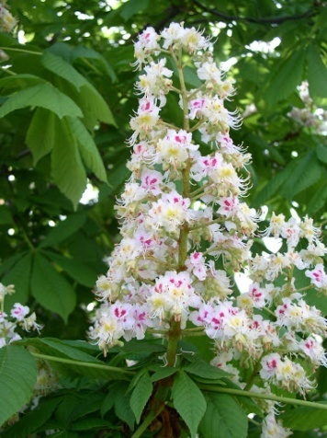
Klíčenie
SEMENO
5. Tvorba semien, ...
PLOD
2.Rast
STROM
3.Kvitnutie
KVET
4. Opelenie
Cyklus stromu – Pagaštan konský

Slide 6
Rast rastlín
Rastliny počas svojho života - kvitnú
- prinášajú semená
Zo zdravých semien na jar vyrastú nové rastliny.

Slide 7
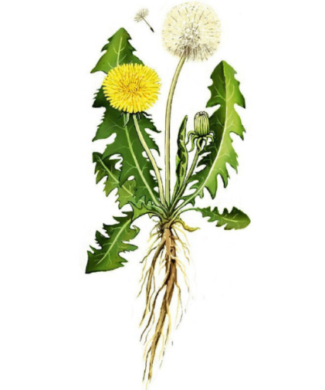
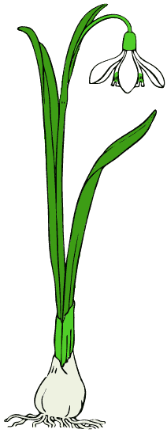
Rastliny vyrastajú zo semena, z cibule, z pôvodného koreňa alebo z hľuzy.
Hrach vyrastá zo semena.
Púpava vyrastá z pôvodného koreňa.
Ľuľok zemiakový vyrastá
z hľuzy.
Snežienka vyrastá z cibule.

Slide 8
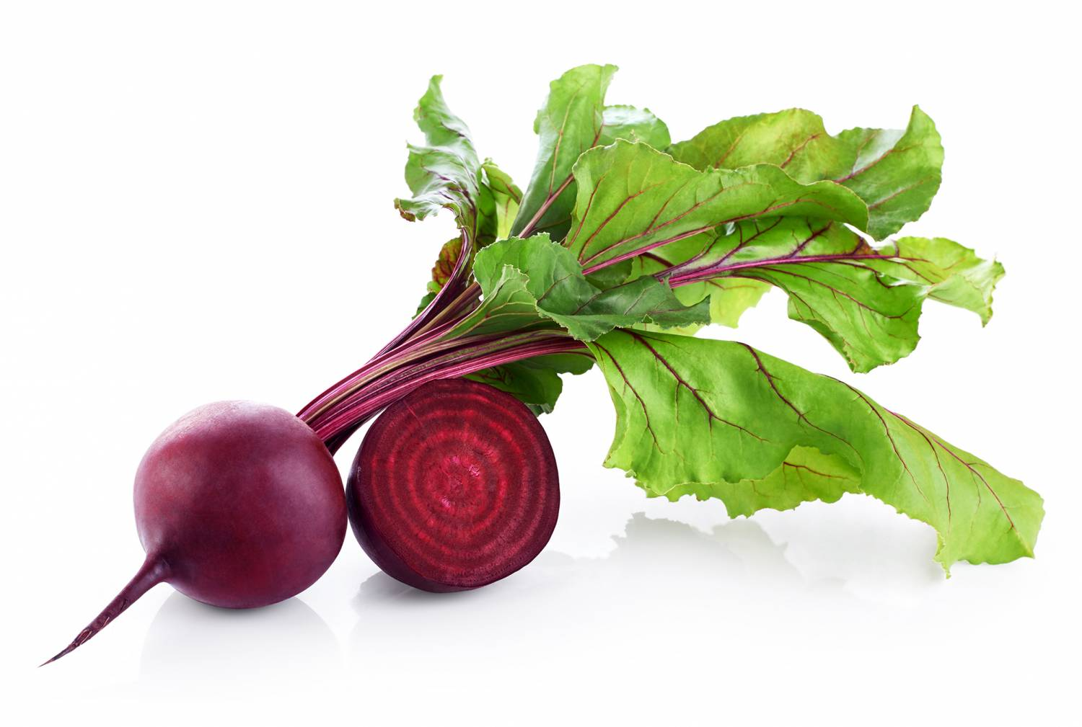
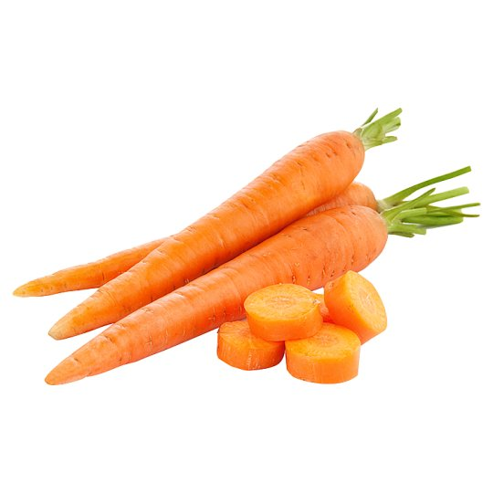
Niektoré časti rastlín konzumujeme, napríklad koreň petržlenu, mrkvy, cvikly,...

Slide 9
Pozorovanie
Môžeš pozorovať ako klíči semienko fazule obyčajnej.
zistiť za aký dlhý čas vyklíči semienko, ktoré má všetko čo potrebuje vodu,
teplo, svetlo, vzduch a pôdu.
Do porovnania si daj i druhé semienko, ktoré tiež zasadíš do pôdy,
ale dáš ho na tmavé miesto, nebudeš mu dávať vodu, nebude mať teplo,
ani vzduch.
Pomôcky: na toto pozorovanie potrebuješ 2 malé kvetináče alebo kelímky, semienka fazule, trocha hliny a vodu. Na zápis údajov potrebuješ 2 výkresy A4, pastelky a pero.

Slide 10
Takýto postup rastu si budeš zaznamenávať aj ty. Budeš kresliť kvetináč každý deň. Pod prvý obrázok si daj dátum, keď si zasadíš fazuľku. Podľa tohto postupu budeš pozorovať ako rýchlo vyklíči semienko fazule na rastlinu. Postupne si zapisuj dátumy pozorovania. Tak zistíš za aký čas vyrastie rastlinka fazule, o ktorú sa staráme podľa toho ako potrebuje a ako rýchlo vyrastie rastlina o ktorú sa nestaráme.

Slide 11
Ďakujem za pozornosť

Slide 12
Zoznam použitej literatúry
•ADAME, R., KOVÁČIKOVÁ.: Prírodoveda pre tretiakov [online]; AITEC,2015 [cit. 2020 03.03] Dostupné na internete: ˂https://www.aitec.sk/produkt-preview-ng/prirodoveda-pre-tretiakov-219#flipbook/page1˃
•ADAME, R., KOVÁČIKOVÁ.: Metodické komentáre ku prírodovede pre tretiakov [online]; AITEC, 2015 [cit. 2020 03.03] Dostupné na internete: ˂https://www.aitec.skúprodukt-preview-ng/metodicke-komentare-k-prirodovede-pre-tretiakov-270#flipbook/page84˃
•Obrázky rastlín ˂http://www.lesmedium.sk/o-com-sa-pise/pagastany-su-liecive-symboly-jesene˃
•Obrázok slnečnice ˂http://www.komodityonline.com/fotky/oleje/slnecnie-na-vyrobu-slnecnicoveho-oleja/˃
•Obrázky rastliny ˂https://www.pioneer.com/Cmoot/International/Slovajia_Intl/Pioneer_RastaVyvivn_Kukurice.pdf˃
•Obrázky zeleniny ˂https://www.bytema.sk/saly-1˃
•˂Obrázok fazuľa https://www.dreamstime.com/stock-illustration-plant-growing-seed-bean-pot-ground-soil-stage-growth-pot-cross-section-vector-illustration-white-image97589542˃

